Slide 1
Modelos evolutivos
Engenharia de software I – Fatec Presidente Prudente
Análise e desenvolvimento de sistemas – 2º semestre - noite

Slide 2
Grupo
Douglas Horvath
Rafael Seiji Nasso Moreira
Lucas Tozzi
Marco Vinicius Kameoka
Lara Baptista
Davi Sabino
Matheus Mizobe
Danilo Silveira
Igor Guilherme Cremonezi de Oliveira

Slide 3
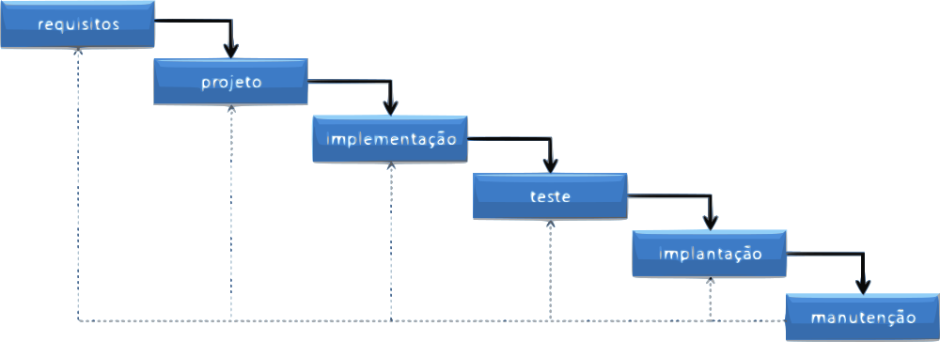
Modelo INCREMENTAL

Slide 4
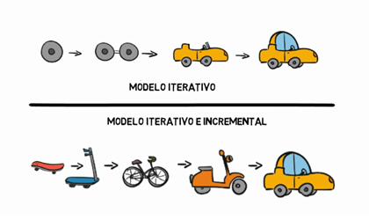
INTRODUÇÃO AO MODELO INCREMENTAL
O modelo de desenvolvimento incremental é uma abordagem iterativa e incremental de desenvolvimento de software, onde o produto final é construído por meio de incrementos adicionais de funcionalidade. Ele foi criado pela ESA em 1991 como uma alternativa ao modelo linear sequencial. Cada incremento passa por um ciclo iterativo de análise de requisitos, projeto, implementação, testes e entrega, tornando o processo mais eficiente e adaptável.

Slide 5

O modelo incremental
O modelo incremental combina elementos do modelo cascata (aplicado repetidamente) com a filosofia iterativa da prototipação. O objetivo é trabalhar junto do usuário para descobrir seus requisitos, de maneira incremental, até que o produto final seja obtido. Esse modelo é o mais apropriado para sistemas pequenos

Slide 6
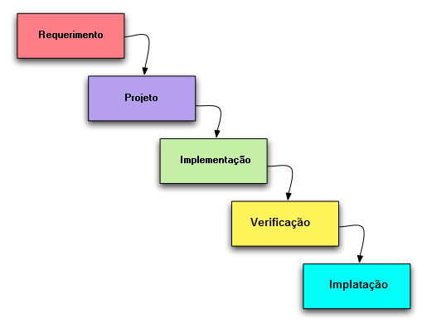
A versão inicial geralmente é o núcleo do produto , pois é a parte mais importante, e a evolução do produto acontece quando novas características são adicionadas à medida que são sugeridas pelo cliente.
Esse modelo entrega um produto operacional a cada incremento, ou seja, um produto sem erros e pronto para o usuário utilizar. Mesmo que os primeiros incrementos sejam partes do produto, essas partes são operacionais e funcionam sem as outras.

Slide 7
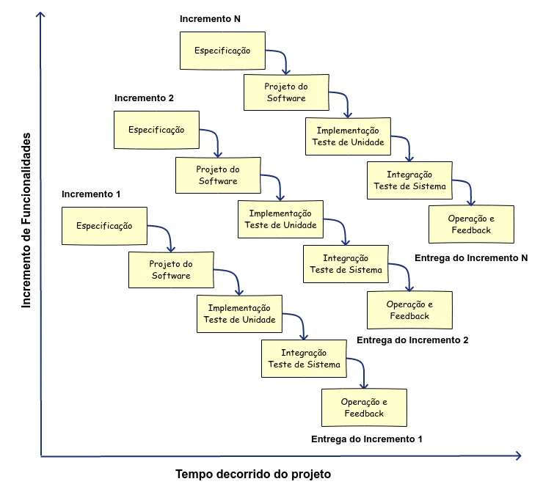
No primeiro incremento de um produto que utiliza o modelo incremental temos apenas o essencial do produto, ou seja, os requisitos básicos que devem ser atendidos para o software entrar em operação. Portanto, no primeiro incremento muitos recursos complementares ainda não são entregues para os clientes.

Slide 8
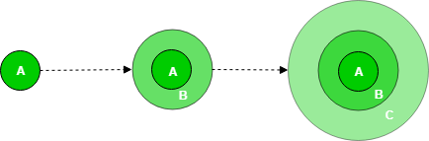
Após o término do primeiro incremento o cliente utiliza e avalia esse incremento fornecendo posteriormente um resultado ou sugestão. Com base nesse resultado fornecido pelo cliente o próximo incremento é planejado considerando a modificação do primeiro incremento, caso seja necessário, de acordo com a sugestão do cliente. Após a liberação de cada incremento é realizado esse mesmo processo até que o produto esteja completo.

Slide 9
VANTAGENS E DESVANTAGENS
Mão de obra
Facilidade na documentação
Entrega e implementação rápida
Progresso não visível
Estrutura do sistema tende a se degradar com a adição dos novos incrementos

Slide 10
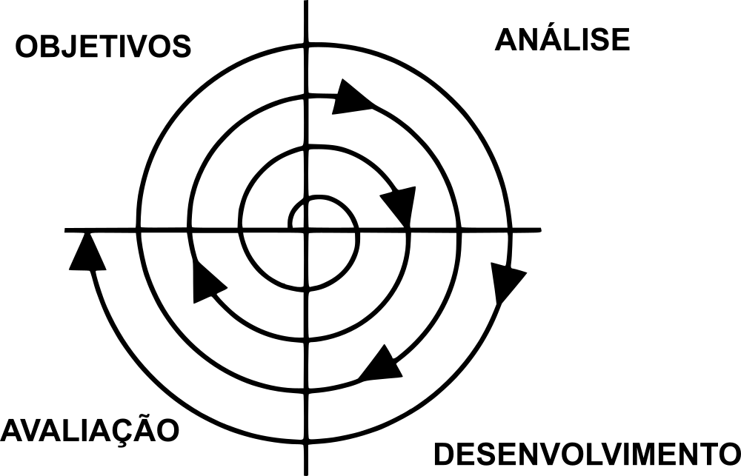
Modelo ESPIRAL

Slide 11
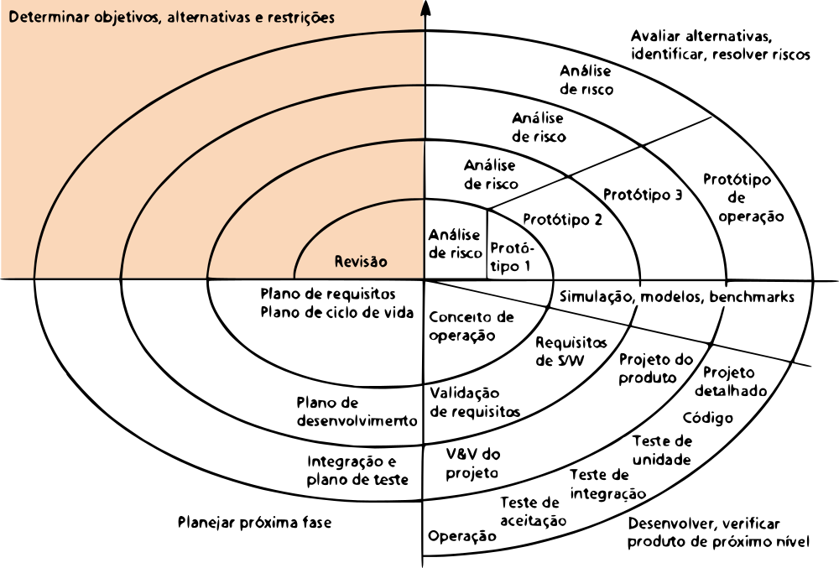
objetivos

Slide 12
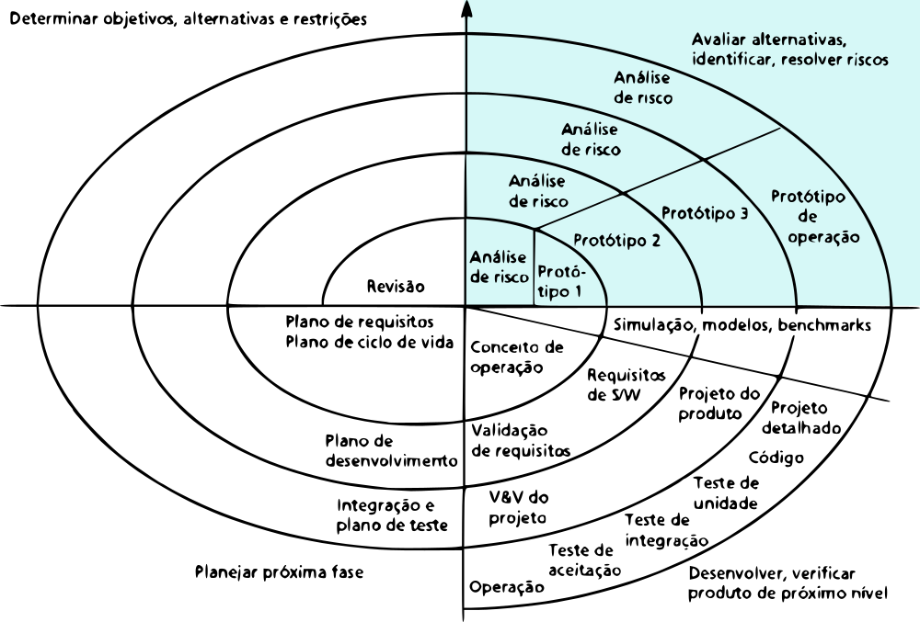
Análise de riscos

Slide 13
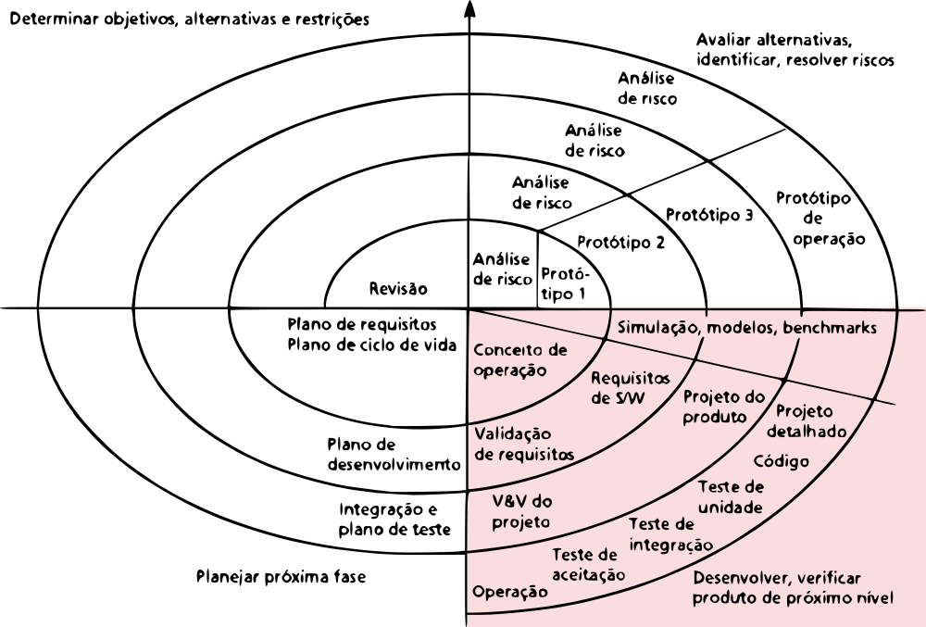
Desenvolvimento e verificação

Slide 14
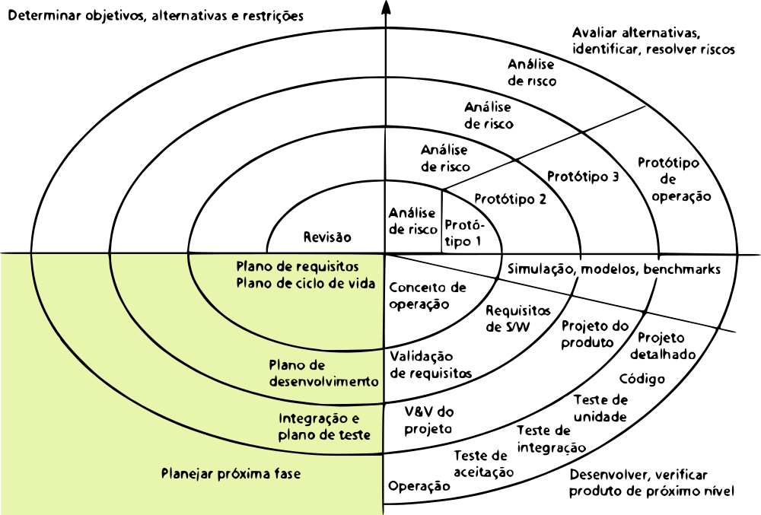
Avaliação e planejamento

Slide 15
DESENVOLVIMENTO BASEADO EM COMPONENTES
É uma abordagem em que os sistemas são construídos a partir de componentes reutilizáveis e independentes, permitindo que os desenvolvedores construam sistemas complexos a partir de componentes pré-fabricados.
Pressman considera o desenvolvimento baseado em componentes um “braço” do modelo espiral.

Slide 16
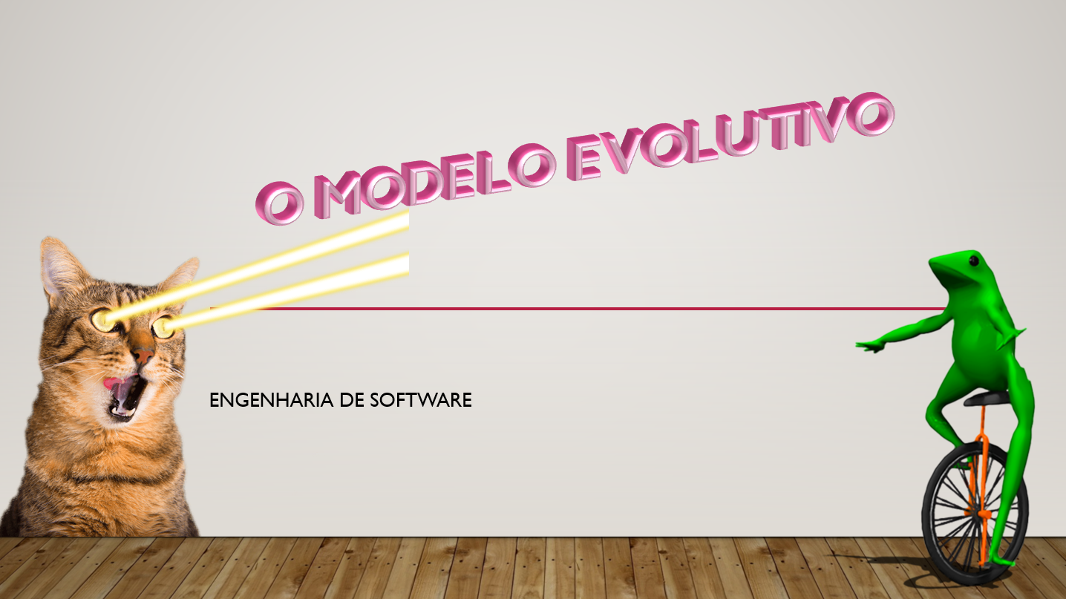
CAPAS ALTERNATIVAS

Slide 17

CAPAS ALTERNATIVAS

